Slide 1
m
rummz
3D-Baugrundmodelle per App für Bau- und Immobilienbranche
Notes:
[Einleitung – 20 Sekunden]
Hallo, ich bin Stefan – und ich habe RUMMZ entwickelt.
RUMMZ ist eine App, mit der man aus Bohrdaten ganz einfach ein 3D-Baugrundmodell erstellen kann.
Für die Bau- und Immobilienbranche.
Schnell, günstig, intuitiv.

Slide 2


PROBLEM
Baugrunduntersuchungen sind teuer und analog.
Bohrungen mit schwerem Gerät, oft >50 m tief
3D-Modelle werden selten beauftragt – zu teuer, zu komplex
Kein direkter Nutzen für BIM oder Simulation
2 | 10
Notes:
Problem – 30 Sekunden]
In Deutschland werden jedes Jahr über 150.000 Baugründe untersucht.
Das ist teuer, aufwendig – und am Ende gibt’s oft nur Tabellen und Bohrprofile.
3D-Modelle?
Werden kaum beauftragt. Zu teuer, zu kompliziert, zu viel Spezialsoftware.
Dabei wäre genau das der Schlüssel für bessere Planung.

Slide 3

LÖSUNG
Leicht, intuitiv und schnell aus Bohrdaten ein 3D-Baugrundmodell machen.
Einfaches Web-Tool statt teurer Spezialsoftware
Nutzer trägt Bohrdaten ein → Modell wird automatisch erstellt
Exportierbar, auswertbar, sofort nutzbar
3 | 10
Notes:
[Lösung – 30 Sekunden]
Und hier kommt RUMMZ ins Spiel.
Jeder, der ein Baugrundgutachten hat, kann damit ein digitales Modell erzeugen.
Keine Spezialsoftware, keine Experten nötig.
Bohrdaten eintragen – Modell wird automatisch erstellt, visualisiert und auswertbar gemacht.

Slide 4
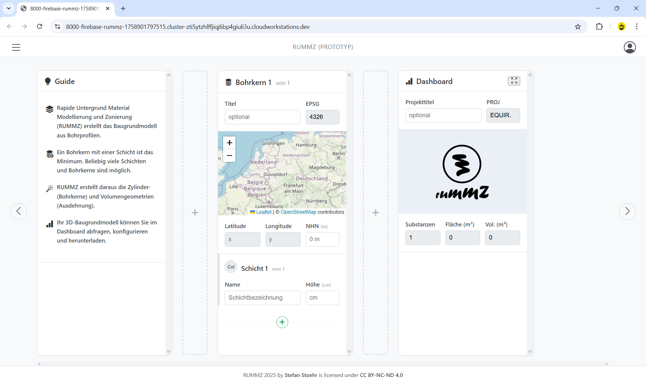
Notes:
[BILD 1: Gamification – 30 Sekunden]
RUMMZ funktioniert wie ein Kartenspiel.
Es gibt eine Info-Karte, Bohr-Karten und eine Dashboard-Karte.
Die Bohr-Karten füllt der Nutzer aus, das Dashboard generiert das Modell.
Einfach, spielerisch – aber mit echtem Mehrwert.

Slide 5

VORTEIL
Mehr Kontext für bessere Entscheidungen.
BIM & Digitaler Zwilling: simulieren vor realisieren
Visualisierung & Analyse direkt im Projektkontext
Kosten- und Zeitersparnis bei mehr Sicherheit
5 | 10
Notes:
[Vorteil – 30 Sekunden]
Denn heute gilt: Erst simulieren, dann realisieren.
BIM, Digitaler Zwilling – das sind keine Buzzwords, das ist Realität.
Ein Konstrukteur, der sein Projekt auf echtem Baugrund simuliert, hat Kontext.
Ein Immobilienentwickler, der sein Portfolio mit 3D-Modellen ergänzt, hat Klarheit.
Genaue Planung reduziert Nachträge, womit Zeit und Kosten sicherer sind.

Slide 6

KONKURENZ
Das Projekt ist einzigartig.
Keine App-Lösung am Markt
Open-Source-Ansätze nicht umgesetzt
Desktop-Software ist teuer, für Experten, nicht mobil
6 | 10
Notes:
[Konkurrenz – 30 Sekunden]
Und das Beste: Es gibt nichts Vergleichbares.
Keine App, keine Open-Source-Lösung, keine Web-Anwendung.
Die Branche hängt noch in der Desktop-Welt fest.

Slide 7
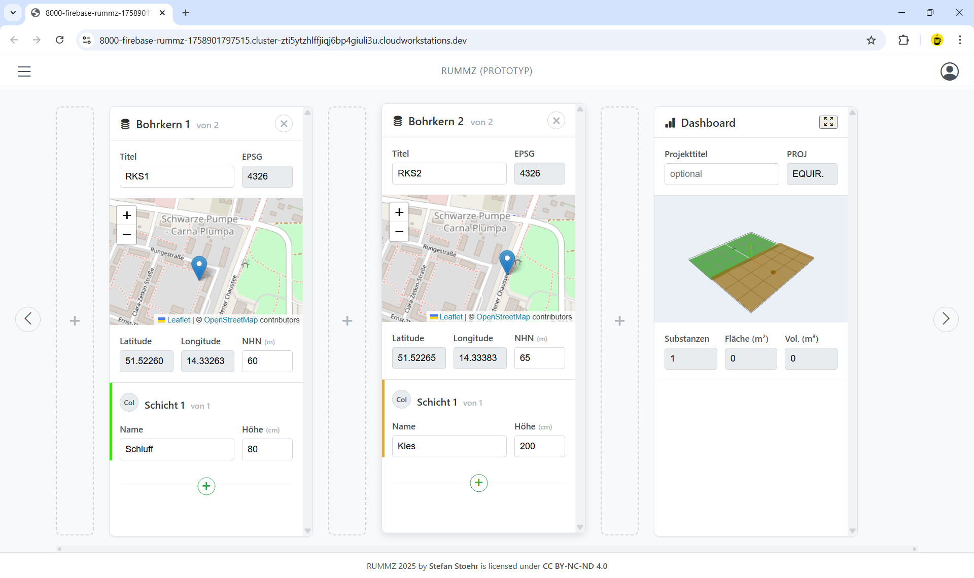
Notes:
[BILD 2: Mehrwert]
RUMMZ bringt das ins Web – leicht, intuitiv, mobil.
Ein traditionelles 3D-Baugrundmodell kostet oft mehrere Tausend Euro.

Slide 8

WIRTSCHAFTLICHKEIT
Großes Potenzial bei kleinem Preis.
Traditionell: hoher vierstelliger Betrag pro Modell
RUMMZ: niedriger dreistelliger Betrag
10 % Marktanteil + 10 % traditionelle Kosten = sechsstelliger Umsatz
8 | 10
Notes:
[Monetarisierung – 30 Sekunden]
RUMMZ schafft das für einen Bruchteil – im niedrigen dreistelligen Bereich.
Wenn nur 10 % der Untersuchungen jährlich mit RUMMZ ergänzt würden, reden wir über ein Umsatzpotenzial im Millionenbereich.

Slide 9

PLAN
Prototyp fertig – Beta wird entwickelt.
Entwicklung mit Pilotkunden bis 2026
Ziel: Präsentation auf GIS-Events & Fachkongressen
Fokus: FOSSGIS, Gutachter-Tagungen, BIM-Community
9 | 10
Notes:
[Vermarktung – 20 Sekunden]
Der Prototyp ist da.
Die Beta läuft, wofür ich die Finanzierung ggf. mit BTU und Praxispartner anstrebe.
Mein Ziel: RUMMZ auf GIS-Events wie der FOSSGIS und bei Gutachter-Kongressen vorstellen.
Dort, wo die Branche zusammenkommt (Höhle des Löwen).

Slide 10
m
rummz
RUMMZ © 2025 by Stefan Stoehr CC BY-NC-ND 4.0 | stoehr@b-tu.de
Notes:
[Abschluss – 20 Sekunden]
Als früherer BIM-Manager und heute als Entwicklungsingenieur weiß ich, was gebraucht wird – und wie man es baut.
RUMMZ wird die App, die gebraucht wird.

